Slide 1
Глазомерная, полярная и маршрутная съёмка местности.
Сташкова Елена Валерьевна
Учитель географии
МБОУ СОШ № 45
г. Мурманск

Slide 2
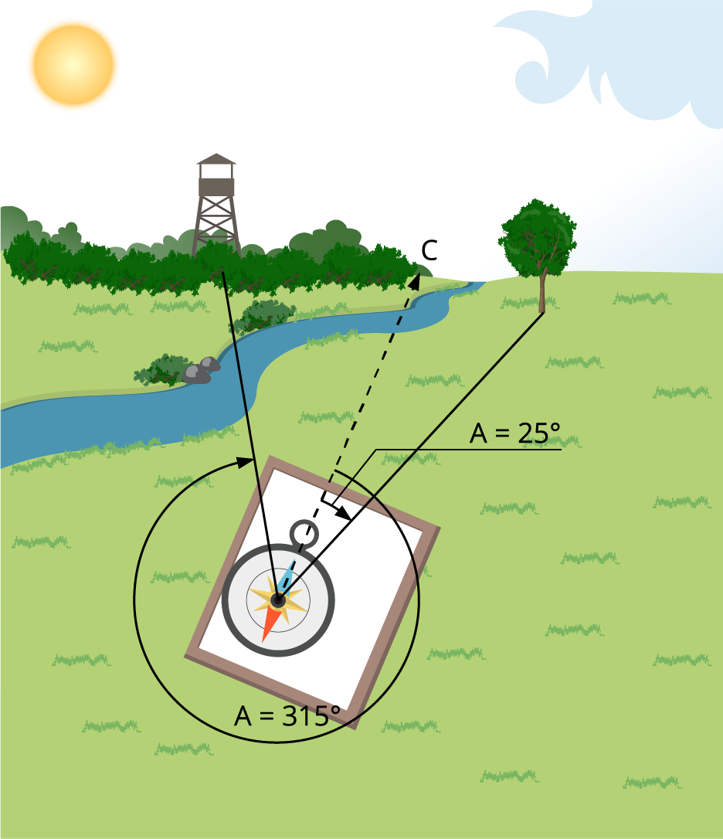
ГЛАЗОМЕРНАЯ СЪЁМКА МЕСТНОСТИ –
самый простой вид съёмки местности.
Все измерения выполняются с помощью простейших приспособлений, заменяющих топографические инструменты.

Slide 3
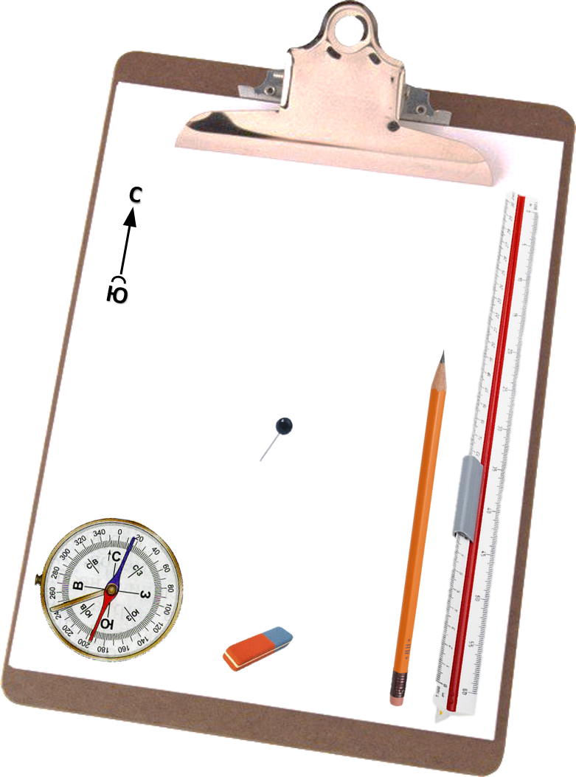
Оборудование для глазомерной съёмки
Компас
Визирная линейка
Планшет с листом бумаги
Простой карандаш
Ластик

Slide 4
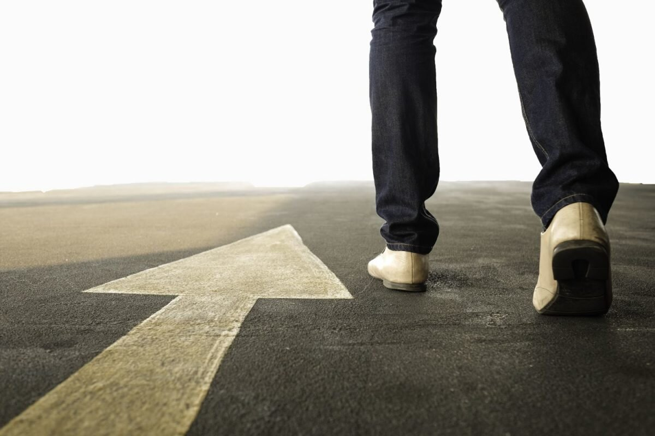
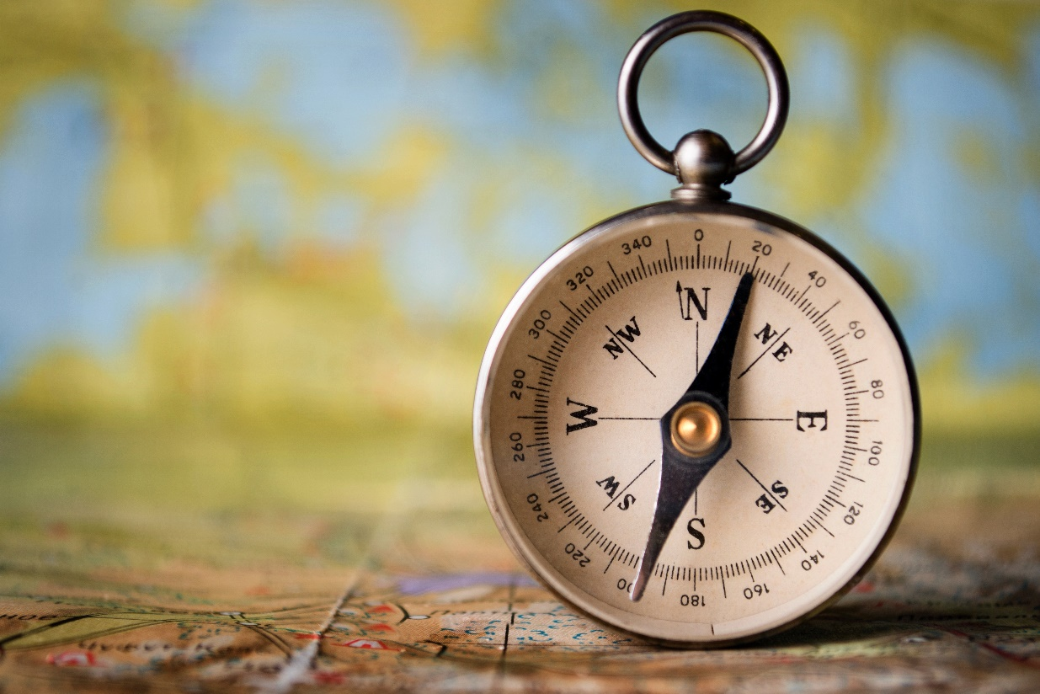
Во время глазомерной съёмки расстояния часто измеряют шагами
Для этого рулеткой откладывают определенное расстояние, 50 м или 100 м, проходят это расстояние обычным шагом, считая количество шагов.
100 м = 10 000 см
10 000 см : 165 шагов = 60 см
Необходимое условие глазомерной съемки – умение пользоваться компасом

Slide 5
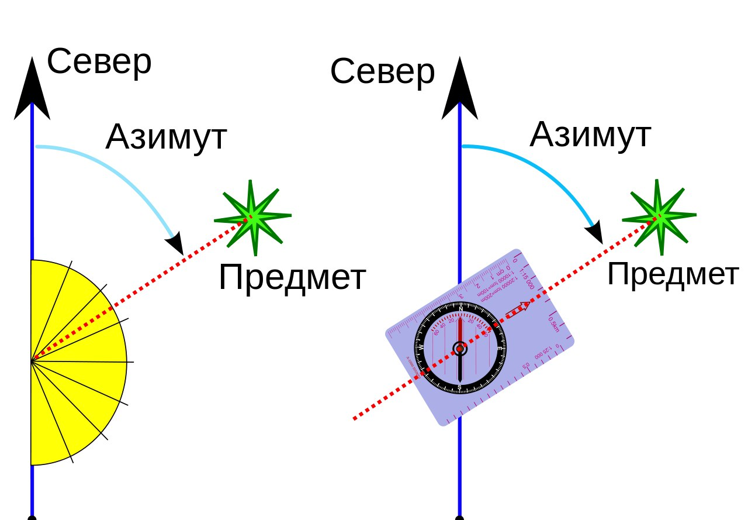
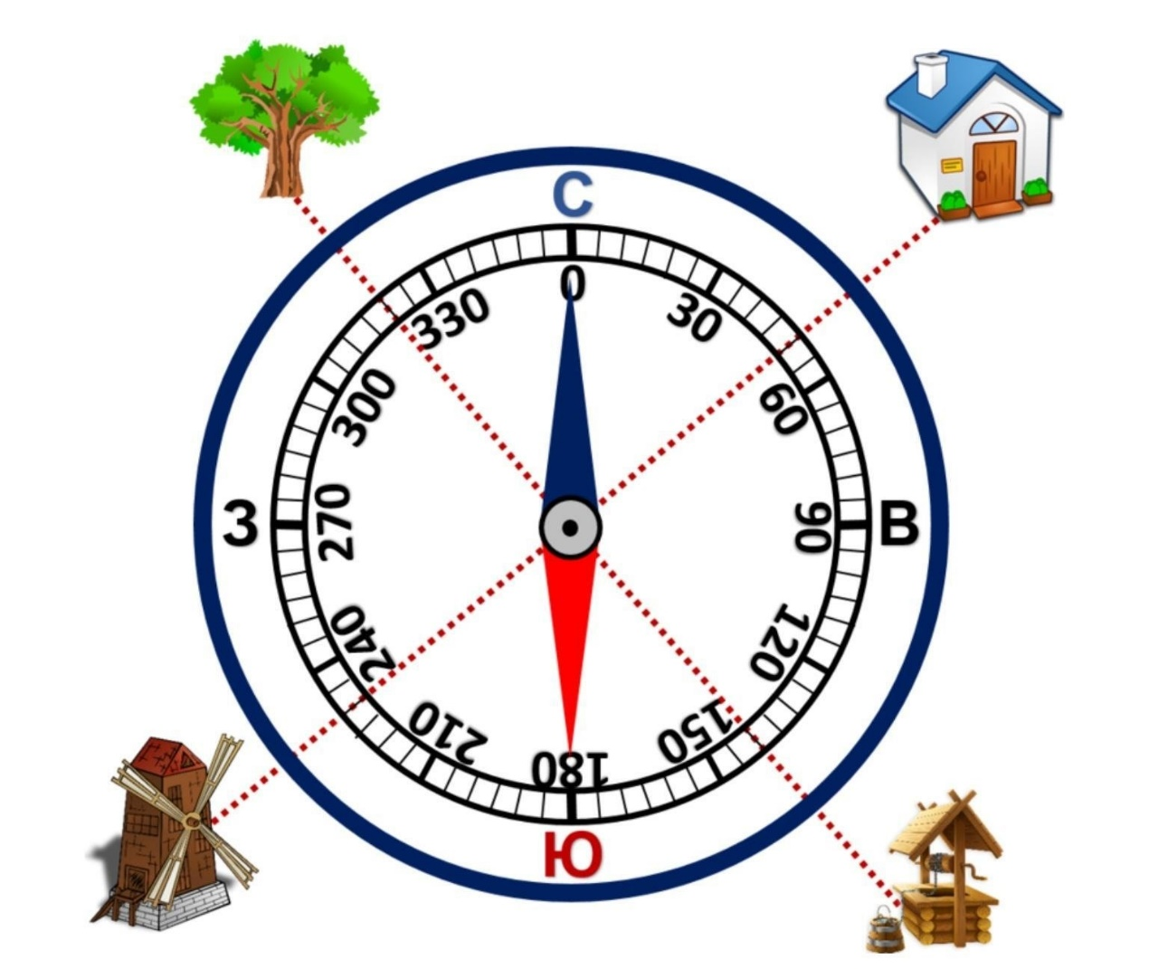
Нужно уметь определять азимут объекта и наносить его на план
Азимут – горизонтальный угол, отсчитываемый между заранее выбранным направлением (например: северным, который определяется с помощью компаса) и направлением на заданный предмет.

Slide 6
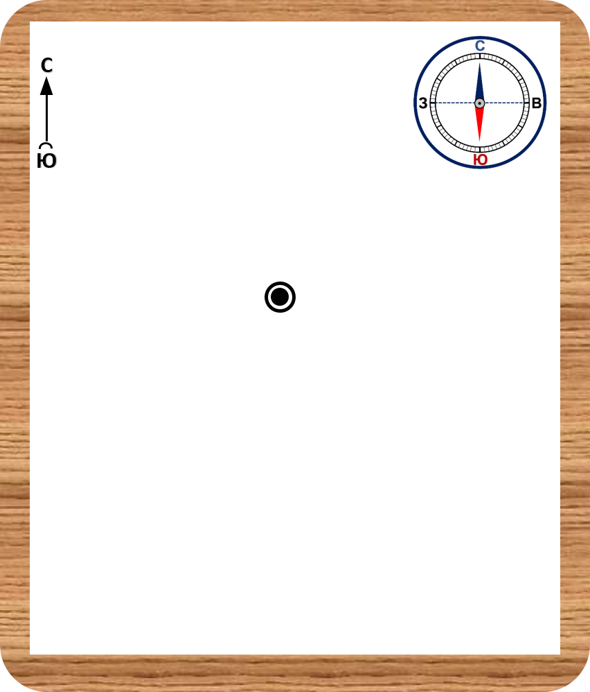
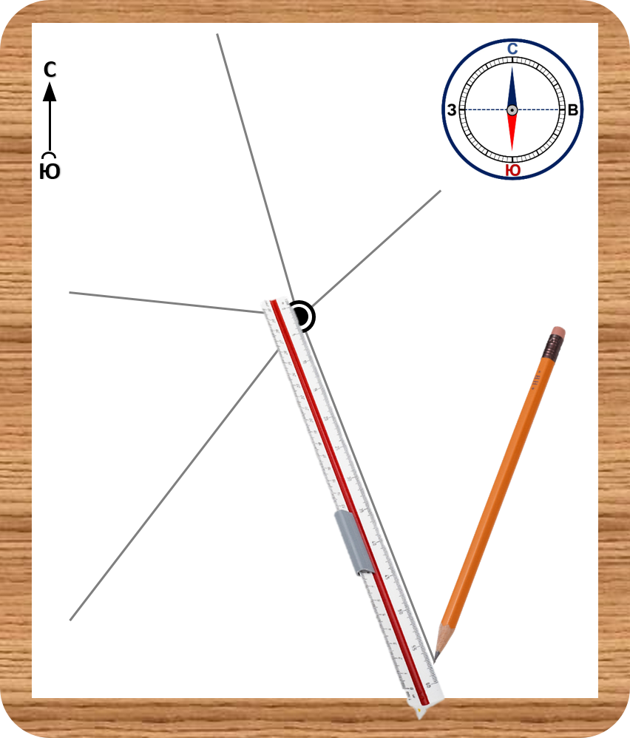
ПОЛЯРНАЯ СЪЁМКА –
это съёмка, которая проводится из одной точки (полюса).
Полюс выбирают в середине территории
Из этой точки определяют направление на объекты и расстояние до них.

Slide 7
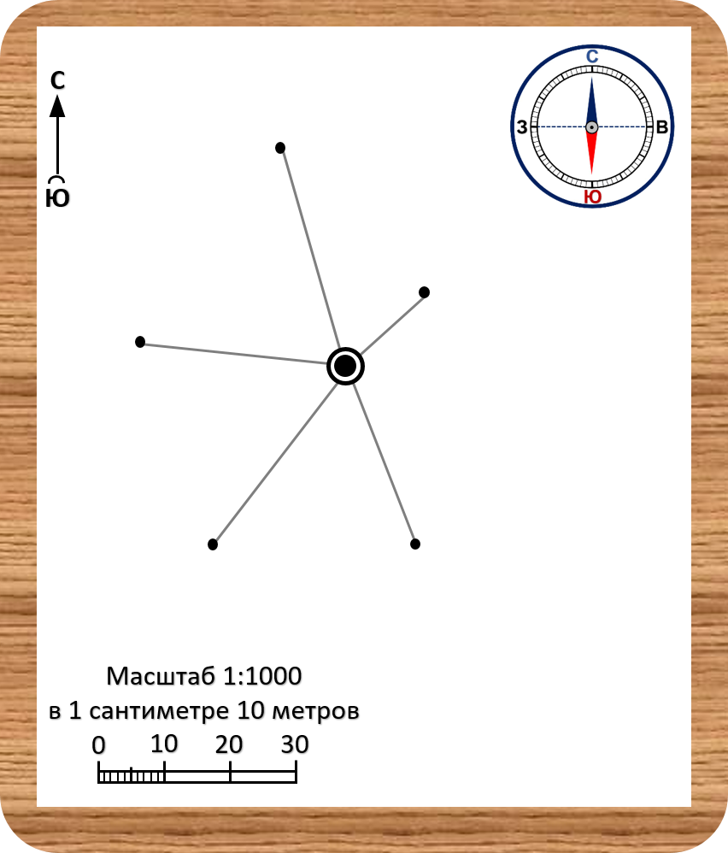
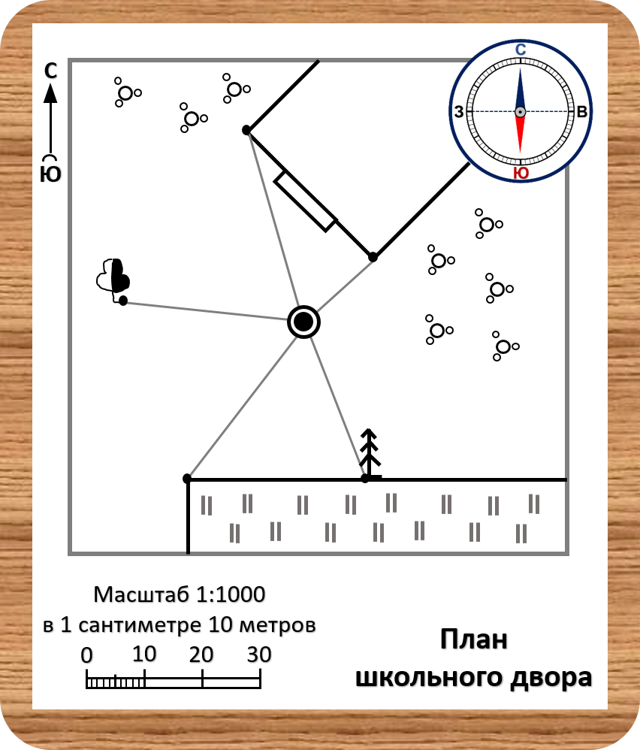
На плане стрелкой обозначают направление север-юг.
Масштаб плана выбирают таким, чтобы план уместился на листе бумаги.
Объекты обозначают условными знаками.

Slide 8
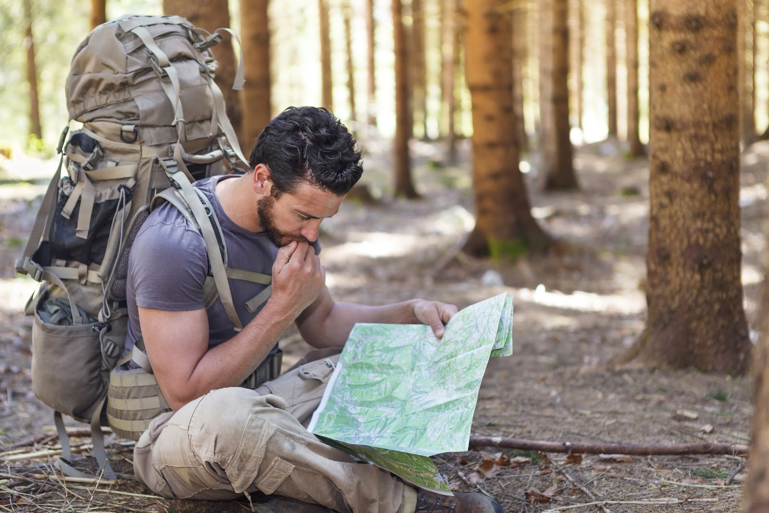
МАРШРУТНАЯ СЪЁМКА
проводится если участок вытянут в длину или необходимо изобразить маршрут экскурсии или похода.

Slide 9
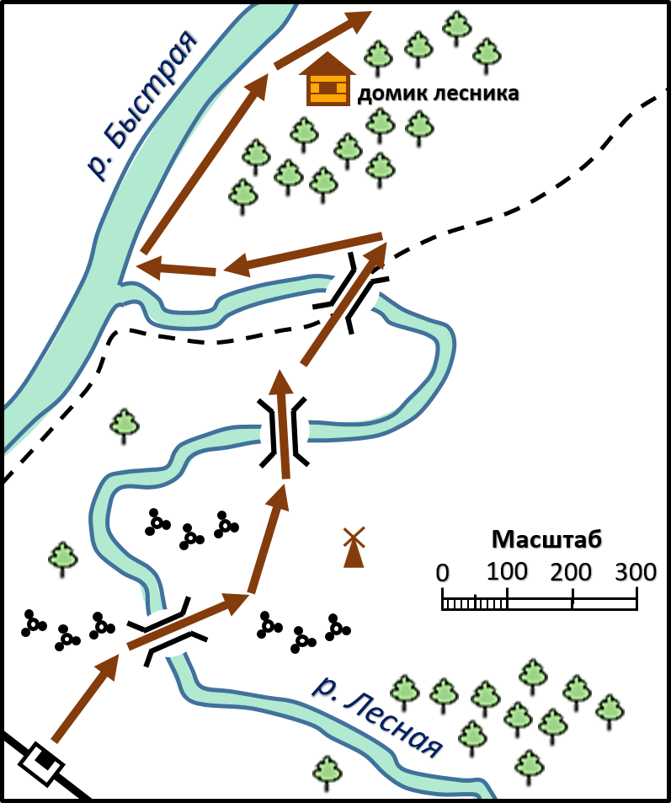
На каждом повороте маршрута делается остановка, определяется и обозначается положение этой точки на плане.
Далее определяется направление на видимые объекты.
Расстояние до объектов часто определяется «на глаз».
Объекты условными знаками наносятся на план.

Slide 10
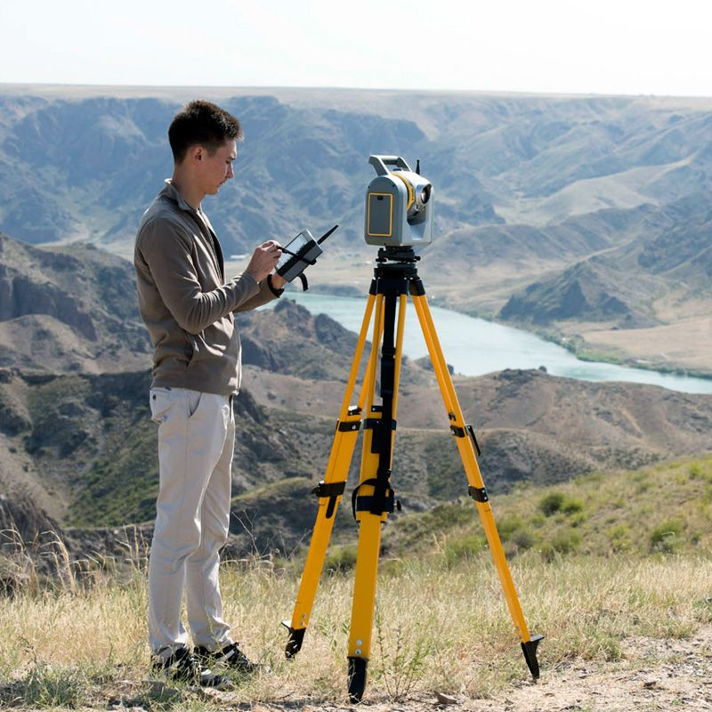
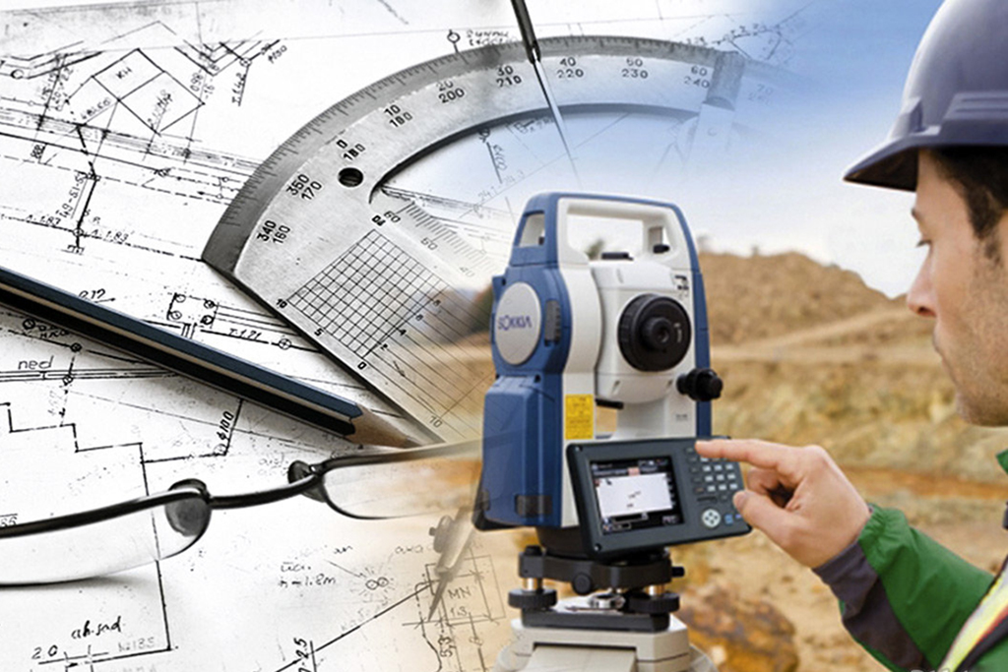
Топографы и картографы выполняют съёмку местности с помощью сложных приборов и инструментов.
Это позволяет точно измерить расстояние, направление и высоту точек.

Slide 11
Домашнее задание
Составить план местности маршрута от школы до дома

